Slide 1
STACK DAN QUEUE
M.naufal, S.Tr.T

Slide 2
Pengertian STACK
STACK berarti tumpukan.
Prinsip LIFO (terakhir masuk pertama keluar)
IN
OUT
TOP
D
C
Berlaku prinsip
LIFO (Last In First Out)
B
A

Slide 3
istilah
Dalam Struktur Stack digunakan istilah :
STACK / PUSH : Simpan
UNSTACK / POP : Update,Delete,Baca

Slide 4
Single Stack
Single Stack dapat direpresentasikan menggunakan array satu dimensi.
0
1
2
3
4
5
6
7
8
9
S[10]
25
12
17
15
33
TOP
4
33
TOP
X

Slide 5
Kondisi Single Stack
Kondisi Stack ditentukan oleh posisi atau isi TOP.
Kondisi Stack | Posisi TOP
KOSONG | Top = -1
PENUH | Top = n-1
BISA DIISI | Top < n-1
ADA ISINYA | Top > -1

Slide 6
IMPLEMENTASI
CONTOH STUDY MENGUMPULKAN LEMBAR JAWAB SAAT UJIAN

Slide 7
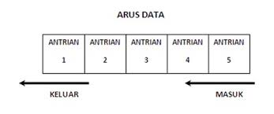
QUEUE
Queue (antrian)
Prinsip First In First Out (FIFO)

Slide 8
istilah
Istilah dalam queue
Memasukkan data (insert) disebut juga dengan put, add, atau enqueue.
Menghapus data (remove) biasa disebut dengan istilah delete, get, atau dequeue.

Slide 9
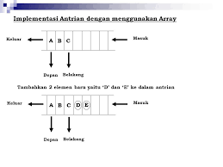
Implementasi dalam array

Slide 10
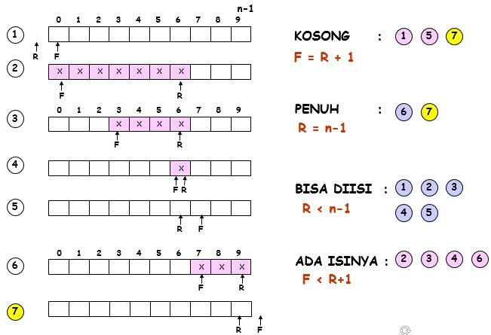
Kondisi queue
Front = Depan
Rear = Belakang

Slide 11
implementasi
CONTOH STUDY MENGANTRI DI BANK

